Slide 1

ASP.NET MVC
Vy-modeller
@WarmKittenGames
© Warm Kitten 2016 -

Slide 2
Innehåll
Modeller kontra vy-modeller
Varför behövs vy-modeller?
Var sparar vi våra vy-modeler?
Nästlade vy-modeller
Vy-modeler - Best Practice

Slide 3
Modeller kontra vy-modeller
Modeller
Representerar ”rå” (normaliserad) data
Vy-modeller
Representera data som ska visas i en specifik vy
Frikopplar vyn från databasens struktur
Mappar typiskt 1:1 mot en databas-tabell

Slide 4
Varför behövs vy-modeller?
Strukturella problem med vår nuvarande lösning:
Vi kan inte visa data från flera tabeller på samma sida
Vi kan inte validera fält (i formulär) som inte hör hemma i databasen
Våra vyer tar ofta emot mer data än vad de ska visa upp

Slide 5
Modeller kontra vy-modeller
// Modell (representerar typiskt datan i en databas-tabell)
public class Person
{
public int Id { get; set; }
public DateTime Created { get; set; }
public string Name { get; set; } = null!;
public string? Address { get; set; } = null!;
public string? ZipCode { get; set; } = null!;
public string? City { get; set; } = null!;
public string? Description { get; set; }
}
// Vy-modell (representerar datan i en specifik vy)
public class CreateVM
{
[Display(Name = "First Name")]
[Required(ErrorMessage = "Enter a first name")]
public required string Name { get; set; };
[Display(Name = "A short description")]
[DataType(DataType.MultilineText)]
[Required(ErrorMessage = "Enter a description")]
public required string Description { get; set; };
[Display(Name = "I accept the terms")]
[Required(ErrorMessage = "Must accept terms")]
public required bool TermsAccepted { get; set; }
}

Slide 6
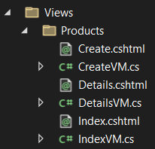
Var sparar vi våra vy-modeler?
Olika teams väljer att lägga vy-modelerna på olika ställen, t.ex:
En under-mapp i Models
  Models/ViewModels/ProductsIndexVM
  Models/ViewModels/ProductsCreateVM
Bredvid vyerna

Slide 7
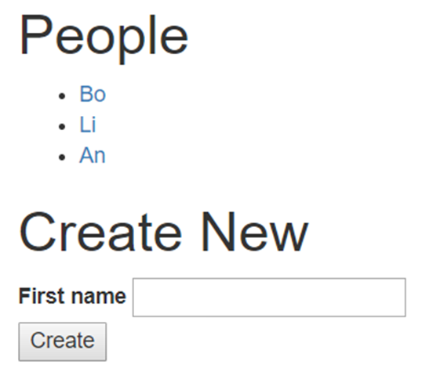
Nästlade vy-modeller
Komplexa vyer behöver ofta nästlade vy-modeler:
public class IndexVM // Representerar HELA Index-vyn
{
public required PersonItemVM[] PeopleList { get; set; }
public required CreateFormVM CreateForm { get; set; }
public class PersonItemVM // Representerar en person-rad
{
public required string FirstName { get; set; }
public required int Id { get; set; }
}
public class CreateFormVM // Representerar formuläret
{
[Display(Name = "First name")]
[Required(ErrorMessage = "Enter a first name")]
public required string FirstName { get; set; }
}
}

Slide 8
Vy-modeller - Best Practice
Vad ska vi skicka till våra vyer?
  Vi ska alltid skicka vy-modeler till vyerna (aldrig modeller)
Vy-modeller ärver inte av varandra - de får se liknande ut (precis som våra vyer får se liknande ut)
  Om två vy-modeler är identiska, bör vi antagligen skapa en Partial View istället
En vy-modell får aldrig innehålla properties bestående av “vanliga” modeler

Slide 9

Diskussion
En publik diskussion…
Verifiera att de nämnda problemen verkligen försvann efter att vi konverterat applikationen till att arbetar med vy-modeller
Ska vi alltid skapa vy-modeller (eller behövs de bara då vi arbetar mot databaser)?

Slide 10
Grupparbete: Vy-modeller
Uppdatera förra grupparbetet till att nu arbeta med vy-modeller:
Skapa vy-modellen IndexVM med följande properties:
  int Id (behövs bara om de anställda i listan länkas via en <a href-länk till t.ex en detalj-vy eller en uppdaterings-vy)
  string Name
  bool ShowAsHighlighted (ska vara true om e-postadressen börjar med ”admin” och ska i så fall visa upp i röd text i vyn) - kom ihåg att all business-logik ska utföras i service-klassen (inte i vyn eller i vy-modellen)
Skapa vy-modellen CreateVM med följande properties:
  string Name (ska vara obligatoriskt då man lägger till en ny anställt)
  string Email (ska visas upp som ”E-mail”, vara obligatoriskt och korrekt ifyllt)
  int BotCheck (ska visas upp som ”What is 2 + 2?”, vara obligatoriskt och korrekt ifylld) - kika på validerings-attributet Range för att kräva att användaren svarar med rätt siffra
Uppdatera controllern enligt följande:
  Action-moden ska nu konvertera resulatet från GetAllEmployees() till en IndexVM som skickas till vyn
  Action-moden ska nu använda Model Binding mot CreateVM som sedan konverteras till en Employee och skickas in i AddEmployee()
Controllers, actions och views
  Vyn för /create ska nu vara hårt typad till klassen CreateVM. Då formuläret postats till servern ska model-binding användas mot samma klass
  Vyn som visar upp listan ska nu vara hårt typad till klassen IndexVM
Om ni hinner
  Använd vy-modeller för detalj-vyn för anställda

